Slide 1

Fabric1.0 Chaincode Intro
李超
bjlchao@cn.ibm.com
2017.3.22

Slide 2

内容
Chaincode是什么
如何编写Chaincode
如何调试Chaincode

Slide 3
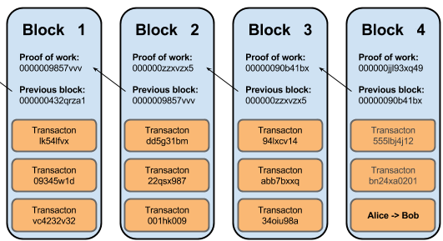
一、Chaincode是什么？
一个接口的实现代码
部署在Fabric区块链网络结点上
与Fabric区块链交互的唯一渠道
生成Transaction的唯一来源
Ledger <- Blocks <- Transactions
智能合约在Fabric上的实现方式
Notes:
这里的接口是面向对象程序语言中的概念，也就是说，编写自己的chaincode实际上就要
智能合约：用代码实现合约的内容，它是事件驱动的、有状态的，运行在共享账本之上的程序。

Slide 4
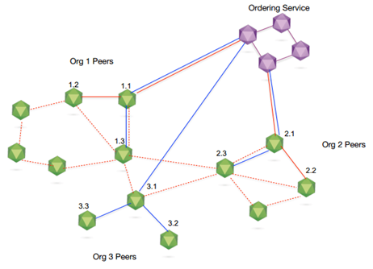
一、Chaincode是什么？
相关概念
Channel — 通道，子链。同一peer可加入不同channel。Chaincode的操作基于channel进行。同一channel上的peer结点同步其上chaincode执行的结果。
Endorser — （模拟）执行Chaincode。
分离计算任务，减轻consensus节点负担，增加
吞吐量。支持endorsement policy，更加灵活。
Orderer — 对chaincode执行结果consensus。
支持solo/kafka/sBFT不同的ordering策略。
Committer — 将chaincode执行结果写进ledger。

Slide 5
一、Chaincode是什么？
Fabric对Chaincode开发的支持
开发语言：
go、java
SDK：
$GOPATH/src/github.com/hyperledger/fabric/core/chaincode/shim

Slide 6
二、如何编写Chaincode?
必须要实现的接口
type Chaincode interface {
// 初始化工作，一般情况下仅被调用一次
Init(stub ChaincodeStubInterface) pb.Response
// 查询或更新world state，可多次被调用
Invoke(stub ChaincodeStubInterface) pb.Response
}
注：查询操作不会产生transaction。

Slide 7
二、如何编写Chaincode?
如何实现，eg.
package main
import (
"errors"
"fmt"
"github.com/hyperledger/fabric/core/chaincode/shim"
)
type SimpleChaincode struct { }
func (t *SimpleChaincode) Init(stub shim.ChaincodeStubInterface) pb.Response { … }
func (t *SimpleChaincode) Invoke(stub shim.ChaincodeStubInterface) pb.Response { … }
func main() {
err := shim.Start(new(SimpleChaincode))
if err != nil {
fmt.Printf("Error starting Simple chaincode: %s", err)
}
}

Slide 8
二、如何编写Chaincode?
shim.ChaincodeStubInterface APIs，五类
State 读写操作
GetState(key string) ([]byte, error)
PutState(key string, value []byte) error
DelState(key string) error
GetStateByRange(startKey, endKey string) (StateQueryIteratorInterface, error)
GetStateByPartialCompositeKey(objectType string, keys []string) (StateQueryIteratorInterface, error)
GetQueryResult(query string) (StateQueryIteratorInterface, error)
GetHistoryForKey(key string) (StateQueryIteratorInterface, error)
CreateCompositeKey(objectType string, attributes []string) (string, error)
SplitCompositeKey(compositeKey string) (string, []string, error)
Args 读操作
GetArgs() [][]byte
GetStringArgs() []string
GetFunctionAndParameters() (string, []string)
GetArgsSlice() ([]byte, error)

Slide 9
二、如何编写Chaincode?
shim.ChaincodeStubInterface APIs，五类
Transaction读操作
GetCreator() ([]byte, error)
GetTransient() (map[string][]byte, error)
GetBinding() ([]byte, error)
GetTxTimestamp() (*timestamp.Timestamp, error)
GetTxID() string
Chaincode相互调用
InvokeChaincode(chaincodeName string, args [][]byte, channel string) pb.Response
Event 设置
SetEvent(name string, payload []byte) error

Slide 10
二、如何编写Chaincode?
其它主要的API还有：
NewLogger(name string) *ChaincodeLogger 获得一个自己的log处理器，name必须唯一
Start(cc Chaincode) error 向peer结点注册自定义的chaincode
SetLoggingLevel(level LoggingLevel) 设置shim的log输出等级
辅助类
StateRangeQueryIterator 区间查询
注：API详细说明： https://godoc.org/github.com/hyperledger/fabric/core/chaincode/shim

Slide 11
三、如何调试Chaincode？
Fabric结点运行模式
一般模式
Chaincode运行在docker容器中
开发调试过程非常繁杂
部署 -> 调试 -> 修改 -> 创建docker镜像 -> 部署 -> …
开发模式：--peer-chaincodedev
Chaincode运行在本地
开发调试相对容易
部署 -> 调试 -> 修改 -> 部署 -> …
注：我使用的Fabric代码还没完全支持开发模式

Slide 12

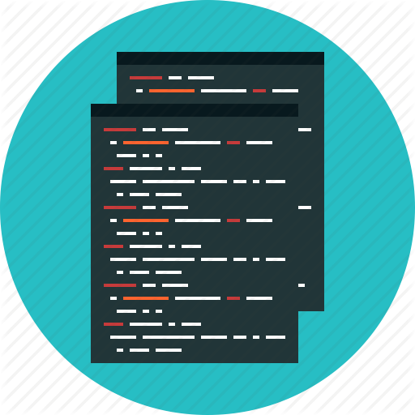
三、如何调试Chaincode？
开发模式下chaincode运行原理
注册过程
Peer
Register
Result
Chaincode

Slide 13

三、如何调试Chaincode？
Endorser
开发模式下Chaincode运行原理
Instantiate/Invoke/Query
State Op
Instantiate/Invoke/
Query
Result
Req to Chaincode
Chaincode
App/CLI

Slide 14
三、如何调试Chaincode？
一般模式下开发调试过程
以fabric chaincode_example02为例，完全本地，使用fabric默认配置
本地启动一个Orderer结点，solo模式
orderer
本地启动一个peer结点
CORE_PEER_ID=peer0 peer node start
Install Chaincode程序
peer chaincode install -p github.com/hyperledger/fabric/examples/chaincode/go/chaincode_example02/ -n mycc -v 1.0

Slide 15
三、如何调试Chaincode？
开发调试过程
部署Chaincode程序
peer chaincode instantiate -n mycc -v 1.0 -c '{"Args": ["init", "A", "100", "B", "100"]}'
提交Invoke transaction
peer chaincode invoke -n mycc -c '{"Args":["invoke", "A", "B", "10"]}‘
提交Query transaction
peer chaincode query -n mycc -c '{"Args":["query", "A"]}'

Slide 16
END
谢谢

